Slide 1
14.
Arsitektur Sistem Basis Data
.
PJJ-A11-CF 1234 Konsep Basis Data (3 SKS)

Slide 2
Pokok Bahasan
Apa yang termasuk dalam bahasa SQL? Apa SQL/1999?
Bagaimana queries disajikan dalam SQL? Bagaimana makna suatu query dinyatakan dalam standar SQL?
Bagaimana SQL menjadikan aljabar dan kalkulus relasional sebagai dasar dan memperluas keduanya?
Apa yang dimaksud dengan “grouping”? Dan bagaimana ia dapat digunakan dalam operasi-operasi aggregasi?
Apa yang dimaksud dengan “nested queries”?
Apa yang dimaksud dengan null values ?
Bagaimana queries dapat digunakan utk menuliskan integrity constraints yang komplek?
Apa yang dimaksud triggers, dan mengapa triggers menjadi berguna? Dan bagaimana kaitan triggers dan integrity constarints?

Slide 3
Arsitektur Sistem Basis Data
Sistem Terpusat (Centralized System)
Sistem Client-Server
Sistem Server
Sistem Terdistribusi (Distributed System)

Slide 4
Sistem Terpusat (Centeralized System)

Slide 5
Sistem Terpusat
Sistem yang berjalan pada sistem komputer tunggal dan tidak berinteraksi dengan komputer lain.
Meliputi sistem basis data pengguna tunggal yang berjalan pada PC hingga sistem basis data berkinerja tinggi yang berjalan pada sistem server (high-end server system)

Slide 6
Sistem Terpusat
Sistem komputer modern untuk tujuan umum terdiri atas satu hingga beberapa CPU dan banyak pengontrol peralatan (device controller) yang dihubungkan melalui bus yang menyediakan akses ke memori bersama (shared memory).

Slide 7
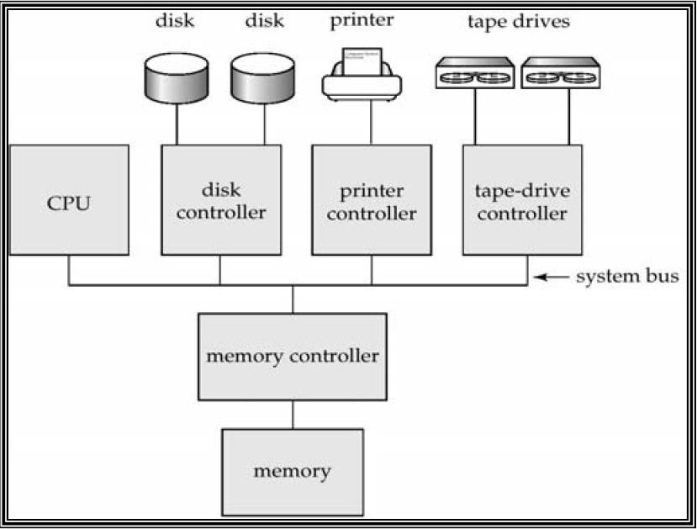
Sistem Terpusat

Slide 8
Sistem Terpusat
Sistem terpusat dapat dibedakan menjadi dua:
Single-user system
Multi-user system

Slide 9
Sistem Terpusat (Single-user system)
Digunakan oleh satu orang, hanya satu CPU dan satu atau dua hardisk serta hanya satu orang yang menggunakan komputer pada satu saat.
Tidak menyediakan banyak fasilitas seperti multi-user system seperti kontrol konkurensi (concurrency control) dan pemulihan terhadap crash karena hanya diakses oleh satu user.

Slide 10
Sistem Terpusat (Multi-user system)
Memiliki lebih banyak disk dan memori, banyak CPU serta banyak pengguna sistem operasi. Sistem melayani banyak pengguna yang dihubungkan ke sistem melalui terminal.
Biasanya disebut dengan server system.

Slide 11
Sistem Client-Server

Slide 12
Sistem Client-Server
Pada arsitektur client-server, PC menggantikan terminal yang dihubungkan ke sistem terpusat.
PC dianggap mempunyai kemampuan sebagai antarmuka pengguna yang sering ditangani langsung oleh sistem terpusat.

Slide 13
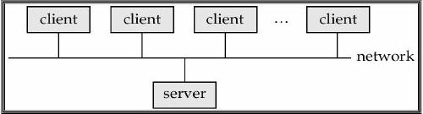
Sistem Client-Server
Sistem server melayani permintaan dari sistem client

Slide 14
Sistem Client-Server
Fungsi basis data dapat dibagi menjadi dua bagian :
Back end
Mengatur struktur akses evaluasi dan optimasi query, kontrol konkurensi dan pemulihan
Front end
Terdiri atas tool-tool seperti fasilitas form, report-writers dan tampilan antarmuka.

Slide 15
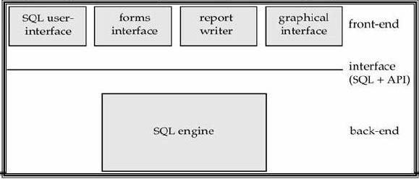
Sistem Client-Server

Slide 16
Sistem Client-Server
Pada sistem basis data generasi awal pengembang perangkat lunak yang sama harus menyediakan front end dan back end.
Standar semacam ODBC (Open Data Base Connectivity) dan JDBC (Java Data Base Connectivity) dibuat untuk menghubungkan client dengan server.
Setiap client yang menggunakan ODBC atau JDBC dapat berhubungan dengan sembarang server yang menyediakannya.

Slide 17
Sistem Server

Slide 18
Sistem Server
Sistem server dapat dikelompokkan menjadi :
Sistem server transaksi (Transaction Servers)
Sistem server data (Data Servers)

Slide 19
Sistem Server (Transaction Servers)
Disebut juga sistem server query (query server)
Menyediakan antarmuka dimana dengan antar muka tersebut client mengirimkan transaksi ke sistem server dimana transaksi tersebut dieksekusi dan hasilnya dikirim kembali ke client yang berwenang untuk menampilkan data.
Permintaan bisa dilakukan dengan SQL atau melalui antarmuka program aplikasi

Slide 20
Sistem Server (Transaction Servers)
Sistem server transaksi terdiri atas banyak proses yang mengakses data pada shared memory.

Slide 21
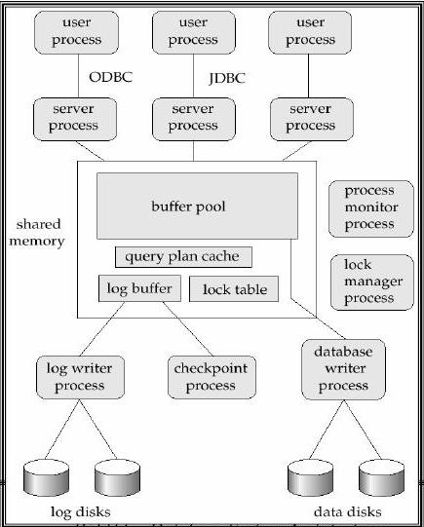
Sistem Server (Transaction Servers)

Slide 22
Sistem Server (Transaction Servers)
Proses yang membentuk bagian sistem basis data adalah :
Server Process
Merupakan proses yang menerima query dari pengguna, mengeksekusi nya dan mengirimkan hasilnya.
Log Manager Process
Menerapkan fungsi pengaturan penguncian yang termasuk lock grant, lock release dan pendeteksian deadlock.

Slide 23
Sistem Server (Transaction Servers)
Database Writer Process
Proses yang mengirimkan block buffer yang sudah dimodifikasi kembali ke disk secara terus-menerus.
Log Writer Process
Proses mengirimkan log record dari log record buffer ke penyimpanan yang lebih stabil. Proses server menambahkan log record ke log record buffer dalam shared memory, dan jika log record dibutuhkan mereka meminta log writer process untuk mengirimkan log record.

Slide 24
Sistem Server (Transaction Servers)
Checkpoint Process
Proses melakukan checkpoint secara teratur.
Monitor Process
Memonitor proses lain, jika ada yang gagal maka akan melakukan aksi pemulihan untuk proses seperti membatalkan transaksi yang sedang dieksekusi oleh proses yang gagal, lalu mengulang proses.

Slide 25
Sistem Server (Transaction Servers)
Shared memory mengandung seluruh data bersama seperti :
Buffer Pool
Lock Table
Log buffer, yang mengandung log record yang menunggu untuk dikirimkan ke log pada penyimpanan yang lebih stabil.
Query Plan Cache, yang dapat digunakan kembali jika query yang sama dikirimkan kembali.

Slide 26
Sistem Server (Data Servers)
Digunakan pada LAN dimana ada hubungan kecepatan tinggi antara client dan server.
Komputer server bisa mengirimkan data ke komputer client agar melakukan semua pemrosesan pada komputer client, lalu mengirimkan datanya kembali ke komputer server.
Digunakan pada sistem basis data berorientasi objek.

Slide 27
Any Question?

Slide 28
Sistem Terdistribusi (Distributed System)

Slide 29
Sistem Terdistribusi
Sekumpulan data yang secara logis adalah milik satu sistem yang sama, tetapi secara fisik tersebar pada beberapa tempat di jaringan.
Basidata disimpan pada beberapa komputer.
Komputer pada sistem terdistribusi berkomunikasi satu sama lain.
Tidak berbagi memori atau disk.
Komputer pada sistem terdistribusi disebut sebagai site atau node.

Slide 30
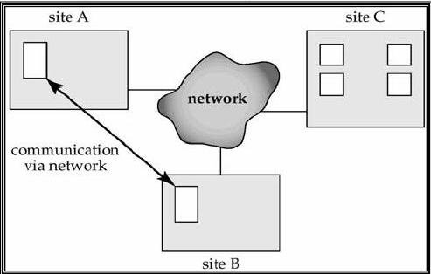
Sistem Terdistribusi

Slide 31
Sistem Terdistribusi
Sistem basis data terdistribusi berisi sekumpulan site di mana tiap-tiap site dapat berpartisipasi dalam pengeksekusian transaksi yang mengakses data pada satu atau beberapa site.
Sistem basis data terdistribusi sering terpisah secara geografis.

Slide 32
Sistem Terdistribusi
Jenis transaksi dalam sistem terdistribusi :
Transaksi lokal
Transaksi yang hanya mengakses data hanya dari site dimana transaksi dilakukan.
Transaksi global
Transaksi yang mengakses data pada beberapa site yang berbeda.

Slide 33
Sistem Terdistribusi
Alasan membuat sistem terdistribusi :
Data bersama
Pengguna pada satu site bisa menggunakan data pada site yang lain. Misal nya pada sistem perbankan, dimana masing-masing cabang menyimpan data yang berhubungan dengan cabang tersebut.
Ketersediaan
Jika satu site gagal pada suatu sistem terdistribusi, site lain bisa melanjutkan operasi.

Slide 34
Sistem Terdistribusi
Otonomi
Masing-masing site bisa mengontrol data yang disimpan secara lokal. Administrator global bertanggung jawab terhadap keseluruhan sistem, sedangkan administrator lokal bertanggung jawab hanya pada site masing-masing. Masing-masing administrator lokal bisa memiliki otonomi lokal berbeda tergantung pada rancangan sistem basis data terdistribusi.

Slide 35
Tipe Sistem Terdistribusi
Homogen
Semua site pada satu sistem terdistribusi memiliki DBMS dan software komunikasi yang sama.
Heterogen
Site pada satu sistem terdistribusi memiliki DBMS dan software komunikasi yang berbeda.

Slide 36
Metode Sistem Terdistribusi
Replikasi
Data/tabel disalin pada sejumlah server yang berbeda.
Fragmentasi
Data/tabel dipilah dan disebar ke sejumlah fragmen.

Slide 37
Keuntungan Sistem Terdistribusi
Pengawasan distribusi dan pengambilan data
Seorang pemakai bisa mengakses data yang tersedia pada site lain.
Reliabilitas dan ketersediaan
Dapat terus-menerus berfungsi dalam menghadapi kegagalan site individu. Saat satu site gagal, site lain dapat melanjutkan operasi jika data telah direplikasi pada beberapa site.

Slide 38
Keuntungan Sistem Terdistribusi
Kecepatan pemrosesan query
Jika sebuah query melibatkan data pada beberapa site, maka site dapat membagi query kedalam sub-query yang dapat dieksekusi dalam bentuk paralel.
Otonomi Lokal
Mengizinkan sekelompok individu untuk mengelola data mereka sendiri, mengurangi ketergantungan pada pusat.

Slide 39
Keuntungan Sistem Terdistribusi
Efisien dan Fleksibel
Data dalam sistem terdistribusi dapat disimpan dekat dengan titik di mana data dipergunakan. Data dapat secara dinamis bergerak, disalin atau dapat dihapus salinannya.

Slide 40
Kerugian Sistem Terdistribusi
Harga software yang mahal
Kemungkinan kesalahan lebih besar
Site dalam sistem terdistribusi beroperasi secara paralel sehingga lebih sulit menjamin kebenaran algoritmanya.
Biaya pemrosesan tinggi
Penambahan perhitungan dibutuhkan untuk mencapai koordinasi antar site. Dalam memilih sebuah rancangan sistem basis data, harus mengimbangi keuntungan dan kerugian basis data terdistribusi.

Slide 41
Any Question?
See you next time..
See you next time..

Slide 42
Rangkuman
SQL menjadi faktor yang penting pada saat awal penerimaan model relasional, karena lebih natural dibandingkan bahasa-bahasa database sebelumnya yang bersifat prosedural (procedural query languages), seperti aljabar relasional.
SQL lengkap secara rasional; bahkan dalam kenyataannya memiliki daya ekspresi yang signifikan dibandingkan aljabar relasional
Bahkan, queries yang dapat dinyatakan dalam aljabar relasional seringkali dpt dinyatakan dengan lebih natural dalam SQL.

Slide 43
Tugas : ?

